Slide 1
목차
안면인식 기술
MS Azure Face API
API를 이용한 안면인식 알고리즘
CJ제일제당 직원인식 프로그램
- USE CASE DIAGRAM
- ERD
- User Persona
- class diagram ..?
시현
개선해야 할 부분

Slide 2


CJ 직원인식 시스템
Resister new person
Create person group
Provide face image
Store face image
Face image train
Authorization
CJ 직원
Entrance Exit
Authenticate employee
관리자
Access granted

Slide 3
Class diagram
storeData
createPersongroup(groupname)
newPerson()
savePersonImage(personID, personList, name)
createPerson(personGroupID, personID, personImageList, name)
train
trainModel(personGroupID)
register_main
test_main
creategroup
Img_bgr : list
faceId : str
Left : int
Top : int
Bottom : int
Right : int
name : str
personID : str
personGroupID : str
groupname : str
test
Camera()
faceDetect()
faceidentify(img_bgr, rectangle_info)

Slide 4
ERD
Employee
#personId
*name
*authority
Group
#Group name
Images
#faceId
*personId
*ImgeURL
*rectangle

Slide 5

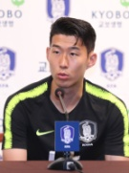

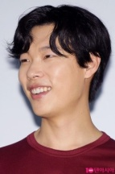
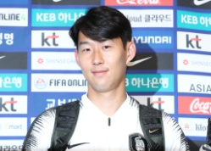




이미지 데이터 저장과정
인물 이미지 데이터 AZURE에 보냄? 저장?
People Group 생성
각 사람에 해당하는 Person ID를 부여받는다.
Person Group 생성
People Group
GroupID
PersonID
FaceID
Rectangle Information
People Group
People Group
People Group
MS AZURE

Slide 6
얼굴인식 및 인증 과정
Face ID
Rectangle information정보를 받는다.
People group ID , faceID를 Identify API를 이용해 AZURE 버킷에 보낸다.
해당 그룹에서 faceID에 가장 유사한 person을 찾는다.
얼굴이미지 AZURE 버킷에 데이터를 보낸다.
Detect
personID와 신뢰도를 제공한다.
People Group
Person Group
Person Group
Person Group
이미지
MS AZURE
personID
Confidence

Slide 7

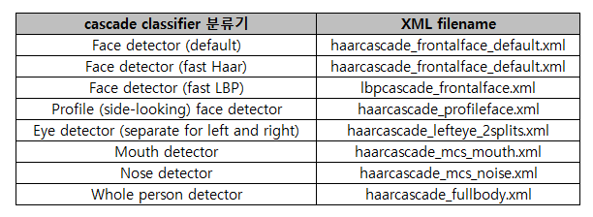
기타..
오픈소스 – Haar classifier를 이용한 얼굴 검출
얼굴 검출 방법 : 영상/이미지를 여러 영역으로 나눈 뒤 각 영역과 영역 사이의 밝기 차이를 통하여 물체의 특징을 얻어내는 방법이다. 예를 들어 사람의 얼굴에서 눈썹/눈 부분은 어둡고 그 아래 부분인 광대부분은 상대적으로 밝다던가, 양 눈 부분은 각각 어둡지만 코 부분은 상대적으로 밝은 것을 이용한 것이다.
학습방법 : 검출할 대상이 되는 물체가 있는 이미지와 없는 이미지를 최대한 많이 활용하여 다단계 함수를 훈련시키는 머신러닝 방식
OpenCV에서 라이브러리 공개
상체, 눈, 코 입 등 구체적인 인체의 인식 모델이 각각 존재
openCV

Slide 8
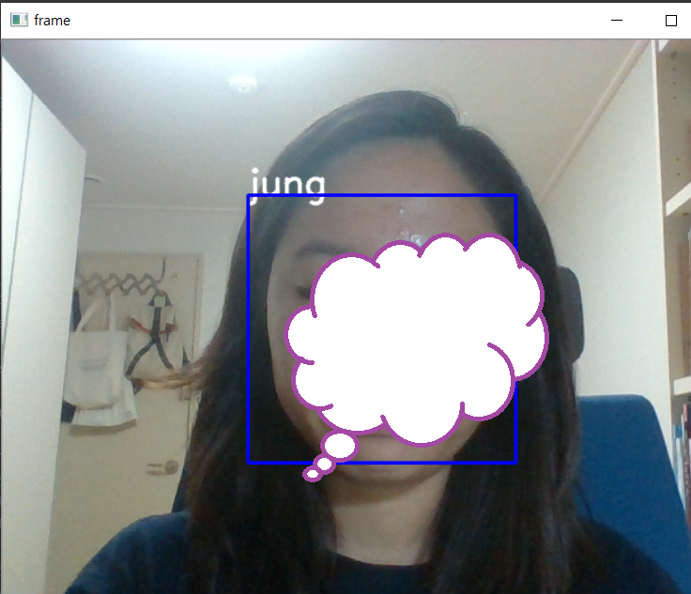
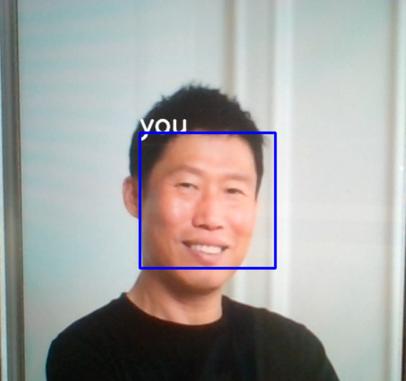
데이터 라벨링
데이터 Train
데이터 Test
오픈소스

Slide 9
adaboost
영상/이미지에서 관심있는 물체를 검출 하는 classifier를 만드는 과정

Slide 10

오픈소스 – DLIB를 이용한 얼굴 검출
* Dlib : 데이터구조, 머신러닝, 이미지처리, 텍스트파싱, 네트워킹, 최적화, 등 여러작업을 처리하기 위한 소프트웨어 구성요소가 포함된 라이브러리
Dlib 모델 종류
Dlib_face_recognition_resnet_model_v1.dat : 29개의 conv층으로 이루어진 ResNet 네트워크이며 약 300만개의 얼굴 데이터에 대해 train된 모델
Mmod_human_face_detector.dat : ImageNet, AFLW, Pascal VOC, VGG데이터 세트에서 얼굴이미지를 찾아 데이터세트를 만들어 학습한 모델
Shape_predictor_5_face_landmarks.dat : 눈의 끝과 코의 아래부분을 식별하는 5개의 포인트로 이루어진 모델, 이 모델은 dlib의 HOG 얼굴 탐지기 및 CNN얼굴 탐지기(mmod_human_face_detector.dat)과 잘 작동하도록 설계되었다.
Shape_predictor_68_face_landmarks.dat : 얼굴의 68개의 랜드마크를 감지하는 모델, dlib의 HOG얼굴 탐지기와 함께 사용하도록 설계되었고 상업적 사용을 금지한다.
Dnn_gender_classifier_v1.dat : 얼굴이미지로부터 성별 예측을 위해 minimalistic CNN기반 모델을 이용해 생성된 모델
Dlib를 이용한 Face recognition
Face Detection 얼굴찾기 (dlib.get_frontal_face_detector, dlib.face_recognition_model_v1)
Face Landmark Detection 얼굴 랜드마크 찾기 (dlib.shape_predictor)
Face Encoding 얼굴 인코딩하기
라벨링 - 각각의 인물에 맞는 이미지 저장
새로운 이미지와 이전 이미지의 유사도를 통해 이미지 인식

Slide 11
